Slide 1
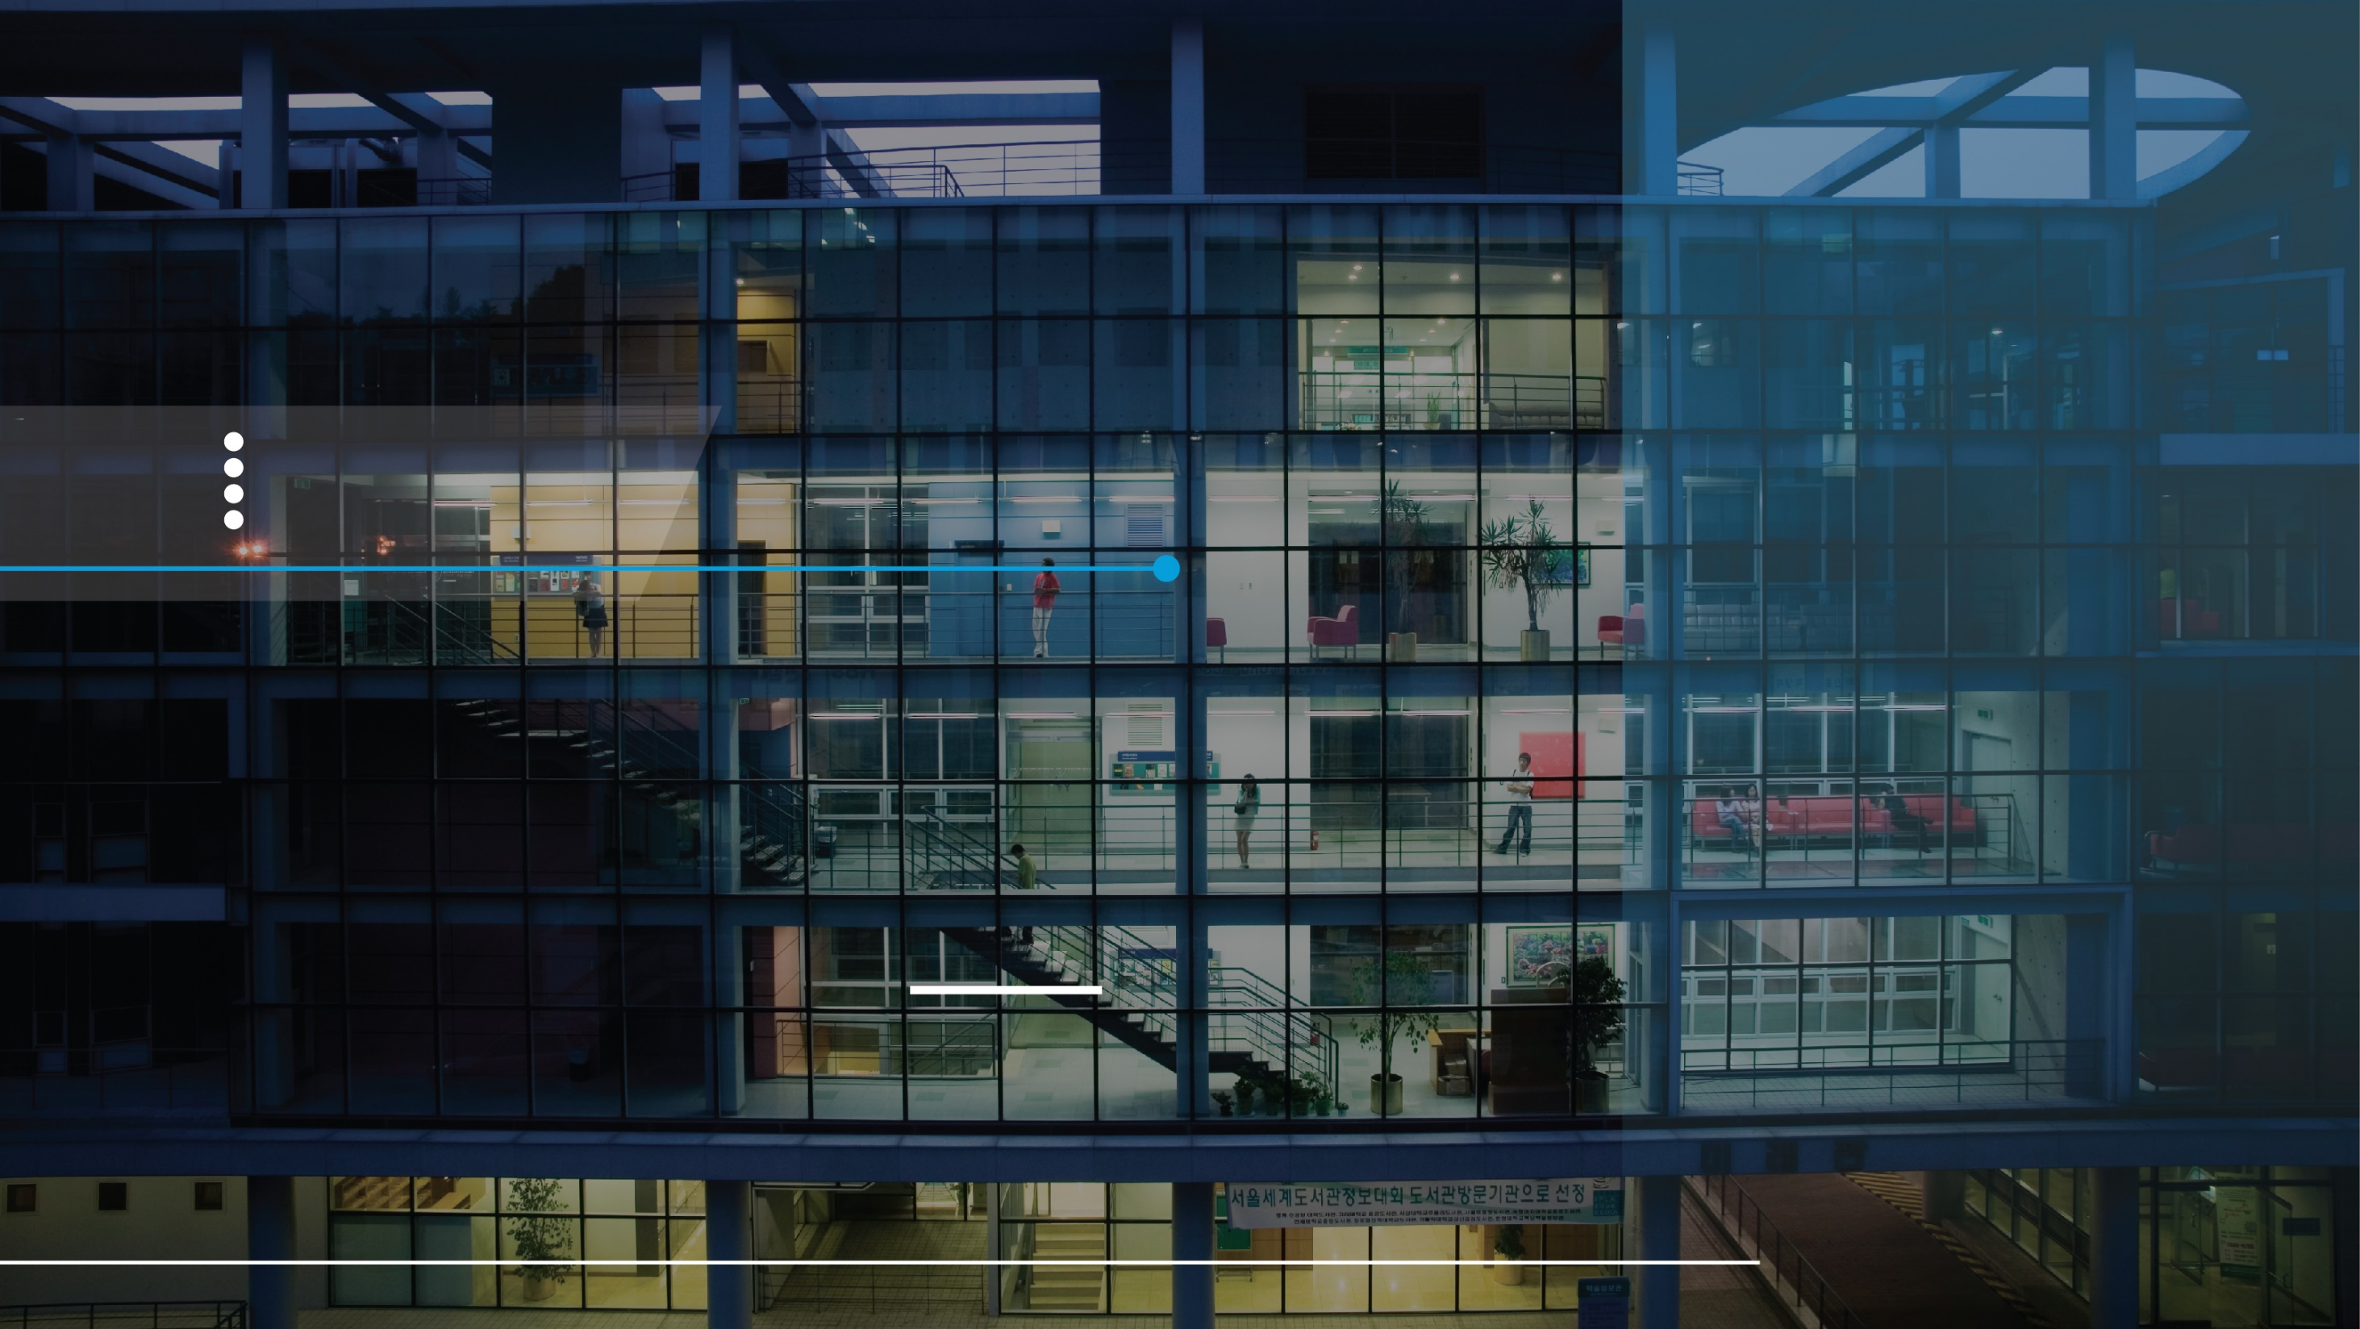
과목명
2차시. 차시명
○○○대학 ○○○ 교수
“미래로 향하는 새로운 이정표”

Slide 2
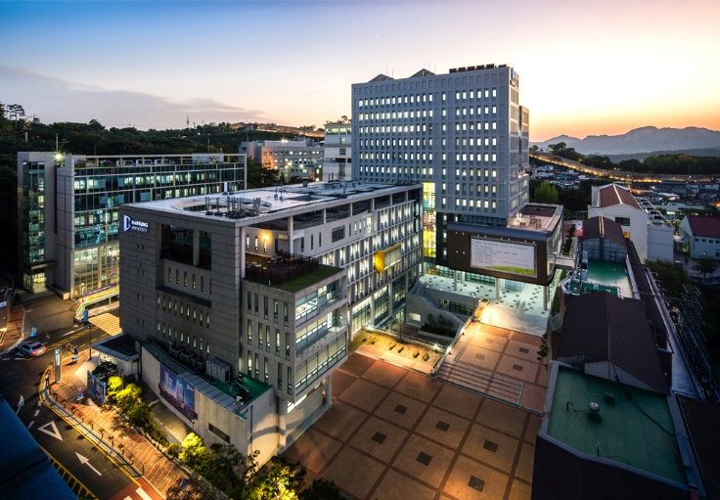
오늘의 학습
2차시
차시명
여러분은 왜 한성대학교에 오셨나요? (예시)
한성대학교 내 꿈을 키워줄 수 있을까요? (수업을 시작하기 위한 질문) 등 기재
출처 :

Slide 3
오늘의 학습
2차시
차시명
학습목표
목표1
목표2
목표3

Slide 4
오늘의 학습
2차시
차시명
학습내용
내용1
내용2
내용3

Slide 5
학습내용
1.내용1
2차시
차시명
주내용1
주내용2
주내용3
부내용1
부내용2
부내용3
출처 :

Slide 6
학습내용
2.내용2
2차시
차시명
<출처 : >

Slide 7
학습내용
3.내용3
2차시
차시명
출처 :

Slide 8
Quiz
2차시
차시명
문제1.
다음 중 ***에 대한 설명으로 맞는 것은? ( )
①
②
③
④

Slide 9
Quiz
2차시
차시명
1. 정답
다음 중 ***에 대한 설명으로 맞는 것은? ( ① )
①
②
③
④

Slide 10
정리하기
2차시
차시명
정리하기
간단하게 오늘 학습한 내용을 정리해 보도록 하겠습니다.
다음의 내용을 읽어 보세요.
내용1
내용2
내용3

Slide 11
마무리 및 다음 차시 예고
2차시
차시명
1차시 수업에서는 한성대학교에 대해 알아 봤습니다.
2차시 수업에서는 미래플러스대학에 대해 알아보겠습니다.

Slide 12
참고자료
2차시
차시명
참고자료01
참고자료02
참고자료03

